Slide 1
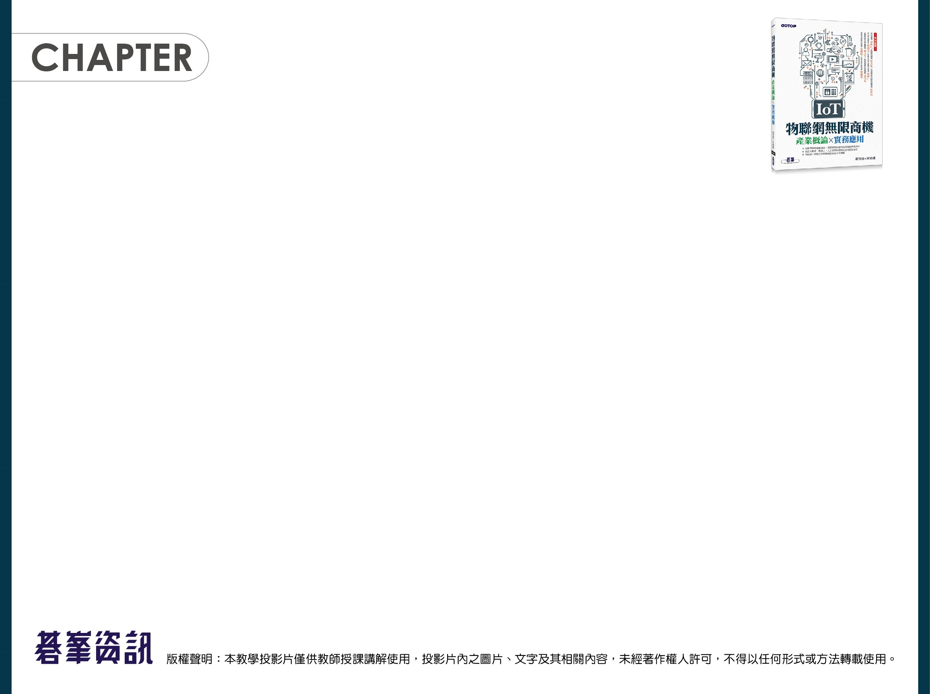
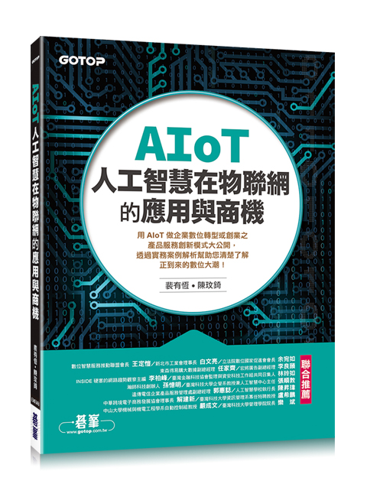
03
智慧家庭
3-1 介紹
3-2 現況應用
3-3 商機與未來展望
3-4 結論

Slide 2



3-1 介紹
智慧家庭，顧名思義就是家庭裡的一切都能智慧化，舉凡家用電器、家用電燈、家用音響、家用廚具、家用傢俱、家用門窗…等等皆然。
這樣的場景之前的想像是用智慧型手機遙控而達成，慢慢大家發現，這樣使用上不直覺也不好用，加上不易安裝，讓一般消費者購買市場一直打不開。直到Amazon Echo以聲控＋人工智慧方式切入，讓消費者只要對Echo發出命令就可以操控，使用直覺而且方便，智慧家庭才又熱鬧起來，可見人工智慧對智慧家庭的影響。

Slide 3
3-2 現況應用
人工智慧在智慧家庭中的服務應用，分為「Gateway智慧中樞」、「智慧家庭週邊設備」與「家庭用機器人」三個部分。
人工智慧在智慧家庭
智慧家庭
周邊設備
家庭用
機器人
Gateway
智慧中樞

Slide 4
3-2-1 Gateway智慧中樞
智慧中樞指的不一定是智慧音箱，只要是智慧家庭器具的中央控制設備皆是，但現在的佔有率最大的產品是Amazon Echo系列產品及Google Home系列產品，分別使用Alexa以及Google Assistant人工智慧。
Amazon Echo因為它的好用，在美國很暢銷，至今已有超過2000萬台的紀錄。在2017年CES消費電子大展，大部分的目光都集中在Amazon Echo的生態系夥伴的展出，包括聯想、華為、福特、LG、奇異電器、微軟都是他的夥伴，當然這也因為Amazon在Alexa的使用上，不只定位是在智慧家庭，而是智慧生活，所以華為以手機連線呼叫Alexa、福特以汽車電腦連網呼叫，都是基於想讓生活更便利的角度；後來更推出廉價版的Echo Dot及結合視訊的產品Echo Show。

Slide 5
3-2-1 Gateway智慧中樞
2014年Google以32億美元鉅資收購Nest公司，這是因為Nest公司的產品Nest恆溫控制器，在北美有超過80% 的佔有率，買下了Nest，就等於進入了北美很多家庭中。但是之後進展比起Amazon Echo慢很多，所以Google在2016年底開始銷售跟Echo功能很像的語音人工智慧喇叭Google Home，2017年開始推出音效很好的Google Home Max及廉價版的Google Home Mini，2018年CES更全力推銷這系列智慧音箱，與以語音助理Google Assistant，搭配硬體夥伴的系統一起銷售。
蘋果公司的智慧家居使用Homekit網路傳輸協定，之前對廠商的要求非常嚴格，造成整個生態系成長速度太慢，在Amazon Echo系列產品大量攻佔市場後，蘋果公司開始加速，並確定以Siri為人工智慧語音主角，透過iPhone、iPad做遙控，並推出HomePod智慧音箱應戰。

Slide 6
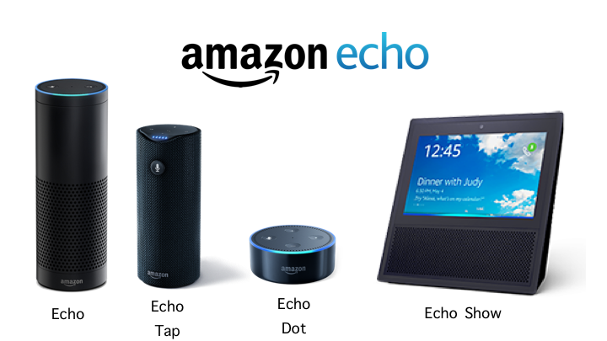
3-2-1 Gateway智慧中樞
應用案例（ㄧ）： Amazon Echo家族
Amazon Echo在美國推出後到2016年底超過500萬台的銷售量，及在2017年CES獲得極大的關注，就已經確定了它是目前最受歡迎智慧家庭中樞。
Amazon Echo系列後來還推出了一系列的產品，包含Echo dot、Echo Show及Echo Look。Echo dot是Echo的廉價版，小小的，很方便攜帶；Echo Show多了觸控螢幕，強化了影像播放功能，也強化了音質。
圖：Amazon Echo Family， 取自網路：http://www.rjourdan.net/

Slide 7
3-2-1 Gateway智慧中樞
使用Echo以Alexa助理可以做到處理待辦事項、設置廣播提醒、天氣預報、播放已經註冊的串流音樂（Amazon Music Unlimited、Spotify、Pandora等）、購物（結合Amazon的購物強大資源）、網路搜尋…等等基本功能，啟動已安裝的相容智慧家居裝備，以及使用15000個以上的Alexa Skills Kit；有螢幕的Echo Show還多了撥打影像電話、做智慧家庭產品具影像功能的即時顯示及搜尋影片後播放功能。另外，Alexa默認的搜尋引擎是Bing。

Slide 8
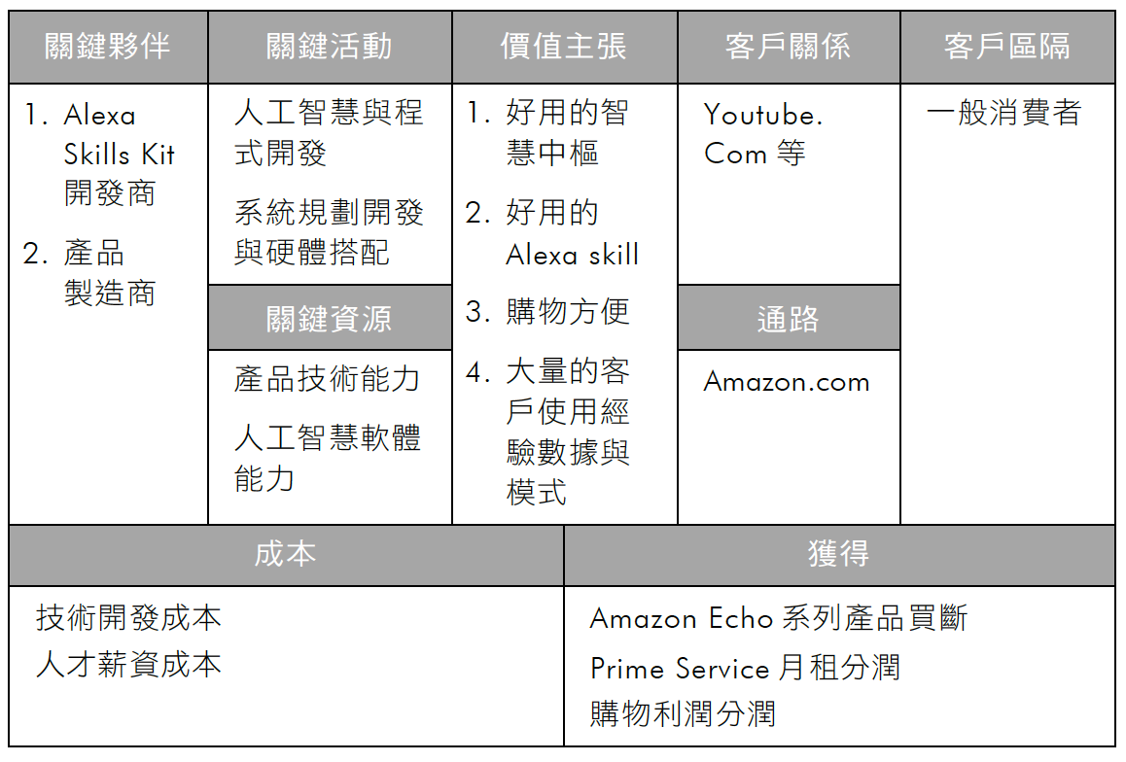
3-2-1 Gateway智慧中樞
Amazon Echo的商業模式圖

Slide 9
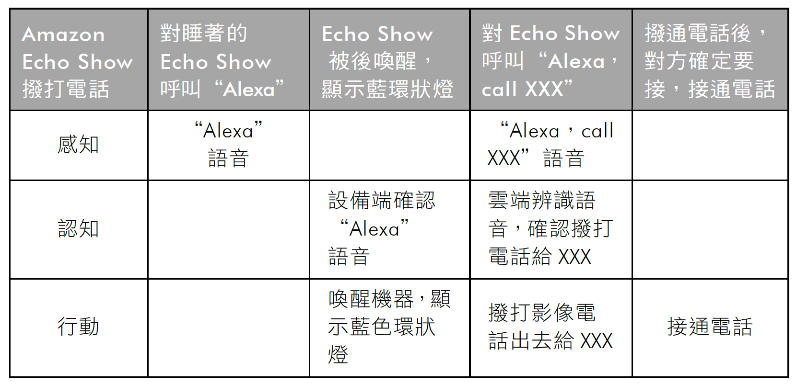
3-2-1 Gateway智慧中樞
Amazon Echo的AIoT情境旅程圖：
流程：使用者呼叫智慧語音助理“Alexa“，原來進入睡眠狀態的Echo Show就被喚醒（顯示藍色燈號），接下來呼叫“Alexa，call XXX”（XXX為在列表中的電話），電話就打出，對方接通後，進入影像電話或一般電話。

Slide 10
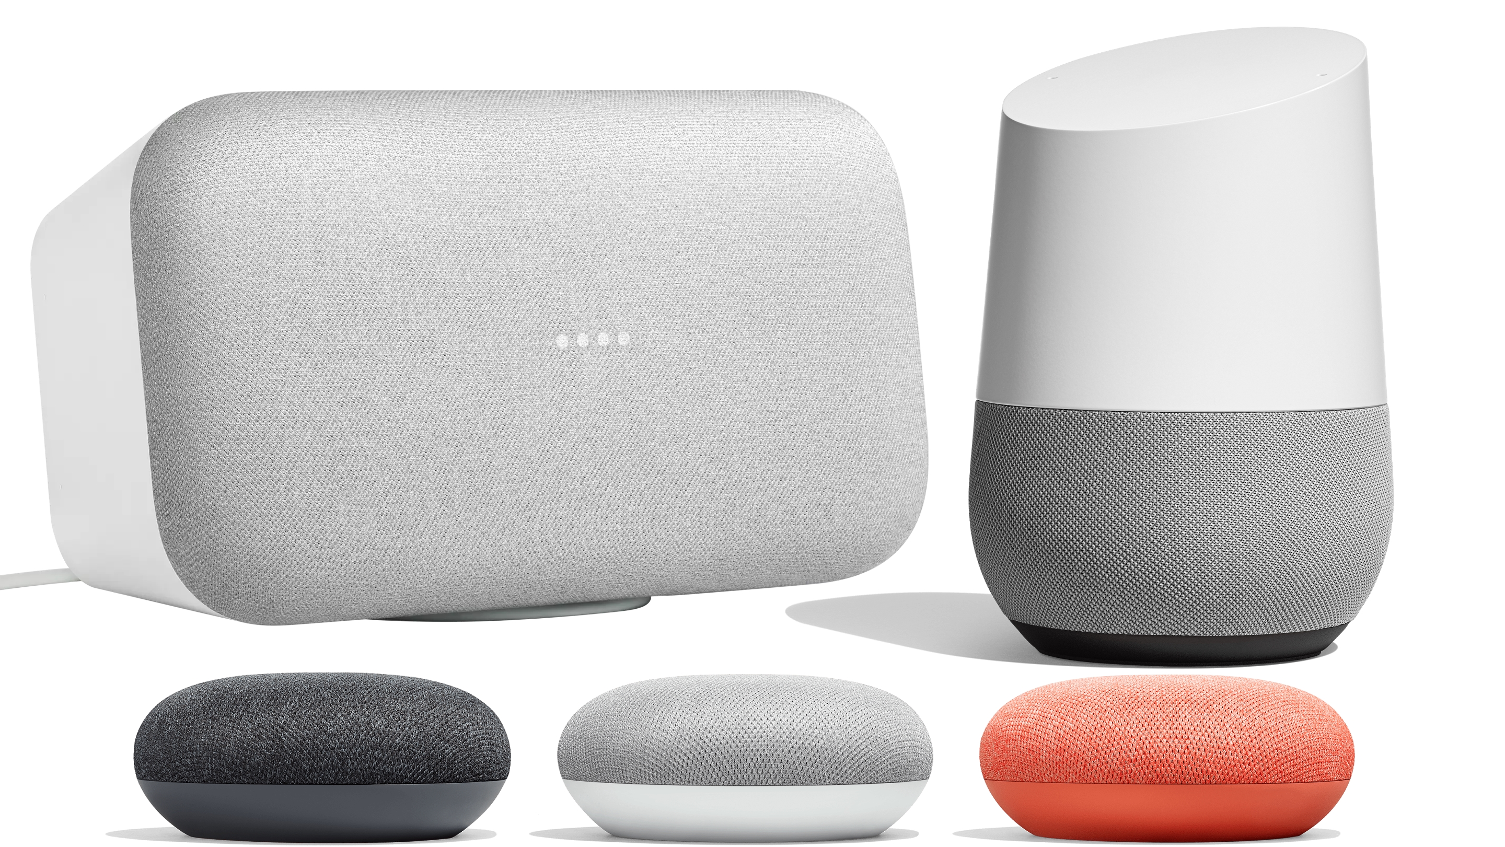
3-2-1 Gateway智慧中樞
應用案例（二）： Google Home
Google看見Amazon Echo以人工智慧語音辨識方式打入家庭後立刻發展的產品，在2016年底開始銷售，因為有Google的各類應用支持，市場慢慢打開中。2017年Google又推出了廉價版的Google Home Mini及強調良好音質的Google Home Max。
圖：Google Home Family， 取自網路http://www.frandroid.com/marques/google/464015_google- home-vs-home-mini-vs-home-max-quelles-differences-lequel-choisir

Slide 11
3-2-1 Gateway智慧中樞
Google Home 系列使用的語音人工智慧助理是“Google Assistant”，這是現在Google 全系列產品的人工智慧，最好的是整合Google強大的生態系，登錄到Google帳戶後，可以使用Gmail、Google 日曆、Google地圖、 Google翻譯…等等，還有使用Chromecast Audio，以及支持Google Cast的任何音箱，像是Sony跟LG的，並且與Chromecast同步良好，可將Google照片或Youtube影片，以及Netflix的內容顯示到有裝Chromecast的電視上，而Google Home支援的音樂來源有Spotify、Pandora、TuneIn以及Google Play music。
Google Home以“ Hey Google”或“OK Google”為啟動詞來啟動相關服務，雖然Google較Amazon早開始智慧家庭生態系的經營，但是Google Home相關的智慧家庭設備連結陣營現在不如Amazon Echo的，相信在未來會慢慢改善。

Slide 12
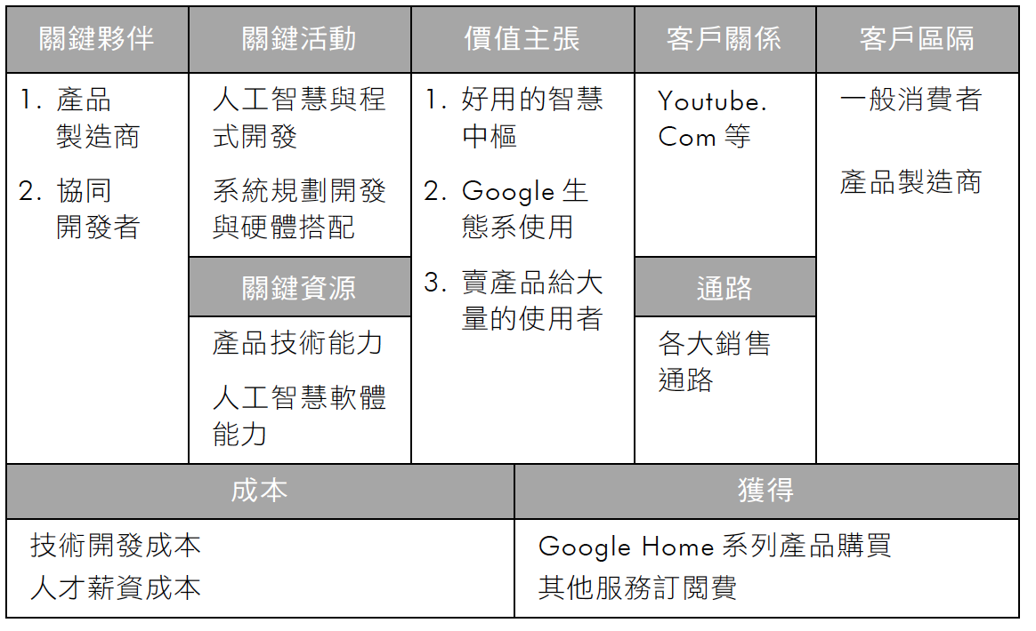
3-2-1 Gateway智慧中樞
Google Home的商業模式圖

Slide 13
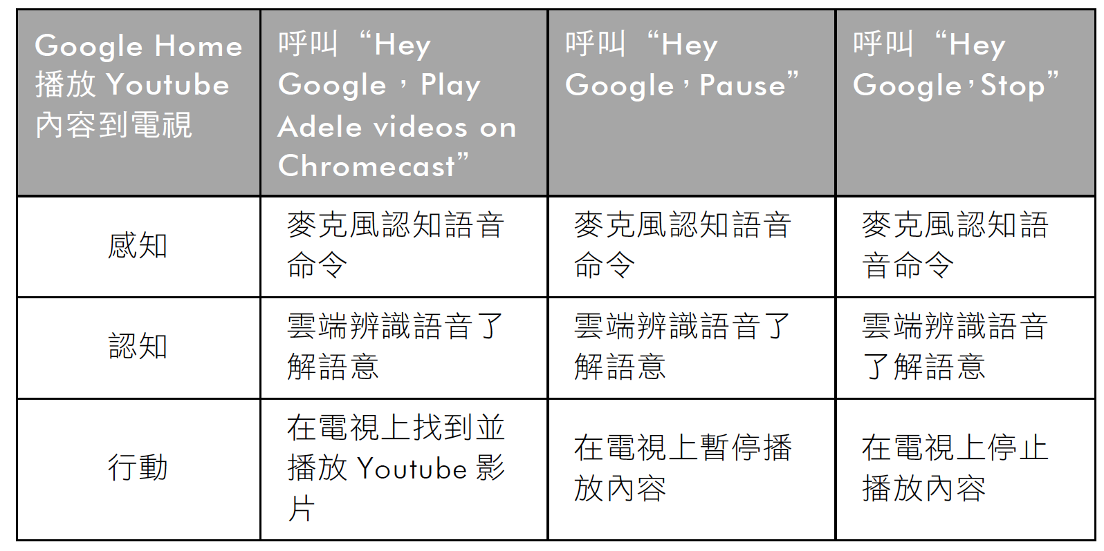
3-2-1 Gateway智慧中樞
Google Home的AIoT情境旅程圖：
流程：消費者呼叫智慧語音助理“Hey Google“＋欲撥放Youtube 內容開始播放此影片（此例為Adele videos on Chromecast），看到中間下令“Pause，最後下令“Stop”結束播放。

Slide 14
3-2-2 智慧家庭週邊設備
智慧家庭中設備繁多，透過智慧家庭中樞Gateway可以控制各個設備，這些設備很多會把客戶的使用資訊記錄下來，變成大數據，這些數據分析之後，可以瞭解客戶的使用行為，以提供更好的服務，就像Google Nest恆溫調節器會學習客戶行為，提供家庭更舒服的溫度；而具備影像辨識相關功能的設備，更必須用到人工智慧的影像辨識的能力。

Slide 15
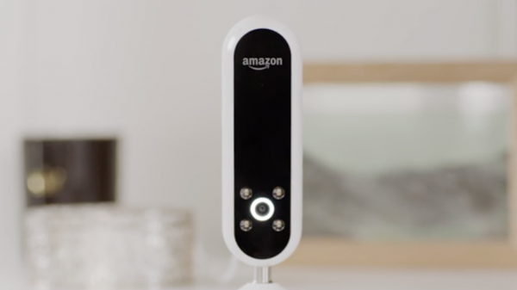
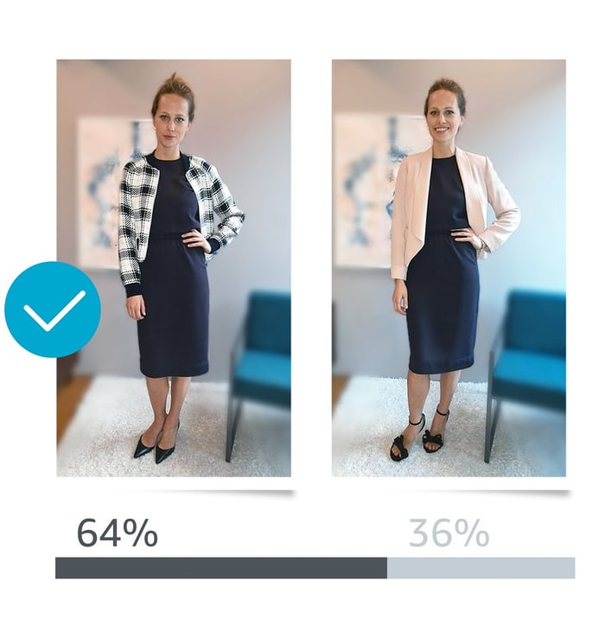
3-2-2 智慧家庭週邊設備
應用案例（三）： Echo Look＋Style Check
Amazon公司的Echo Look本身是台攝影機，使用Alexa對它下命令可以拍照，記錄個人穿戴狀態，協助個人衣著穿搭，這是比較好的切入方式，讓消費者的隱私權顧慮降低。
Echo Look可以以“Alexa,take a photo”下令對使用者照相或“Alexa,take a video”攝影成短影片，記錄下個人穿搭。
左圖： Echo Look，
右圖： Style Check

Slide 16
3-2-2 智慧家庭週邊設備
然後可以使用智慧型手機上的“Echo LookApp的“Style Check”功能，提交兩張照片，系統會使用機器學習算法以及結合時尚專家的建議，針對顏色，樣式、風格和當前的趨勢，提供建議。 隨著時間的推移，因爲顧客的反饋和經驗豐富的時尚專家團隊輸入，系統學習後會變得更聰明，更符合顧客的需求。
因為人工智慧助理是Alexa，所有的Alexa Skills Kit與功能都可以使用，但因為本身聲音很小，Amazon也建議另外搭配Echo系列其他智慧音箱產品。

Slide 17
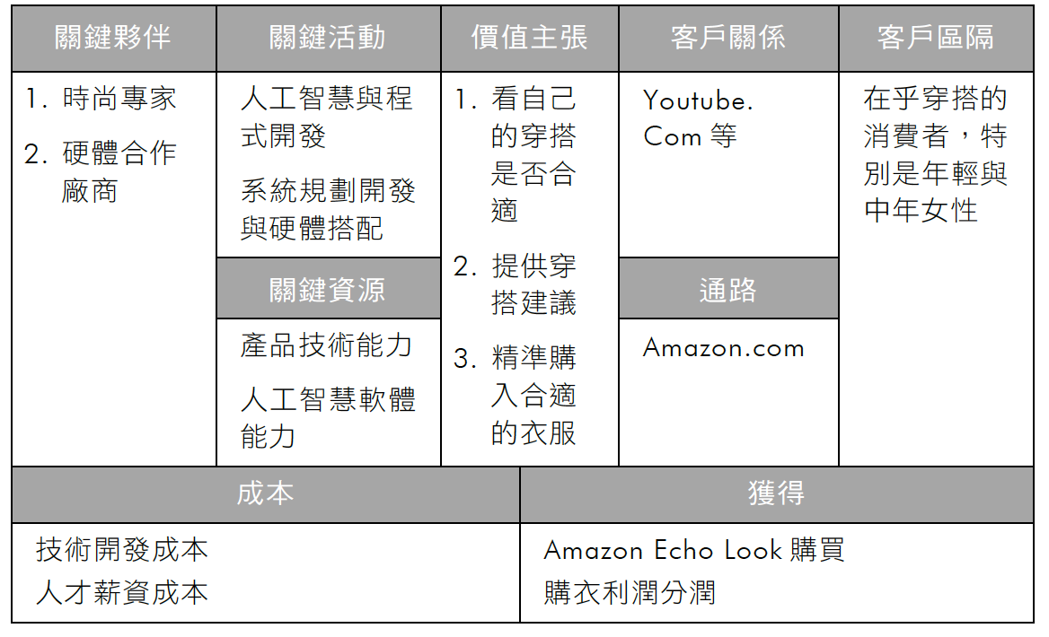
3-2-2 智慧家庭週邊設備
Echo Look＋Style Check 的商業模式圖

Slide 18
3-2-2 智慧家庭週邊設備
Echo Look＋Style Check 的AIoT情境旅程圖：
流程：使用者呼叫智慧語音助理“Alexa,take a photo“，Echo Look就照下照片，這些照片就連網存在雲端，接下來啟動智慧型手機Echo Look App的Style Check程序，選擇“Create a new comparison”就可以開始比較兩個相似姿勢和背景的照片，最後告訴使用者哪個穿搭較適合。

Slide 19
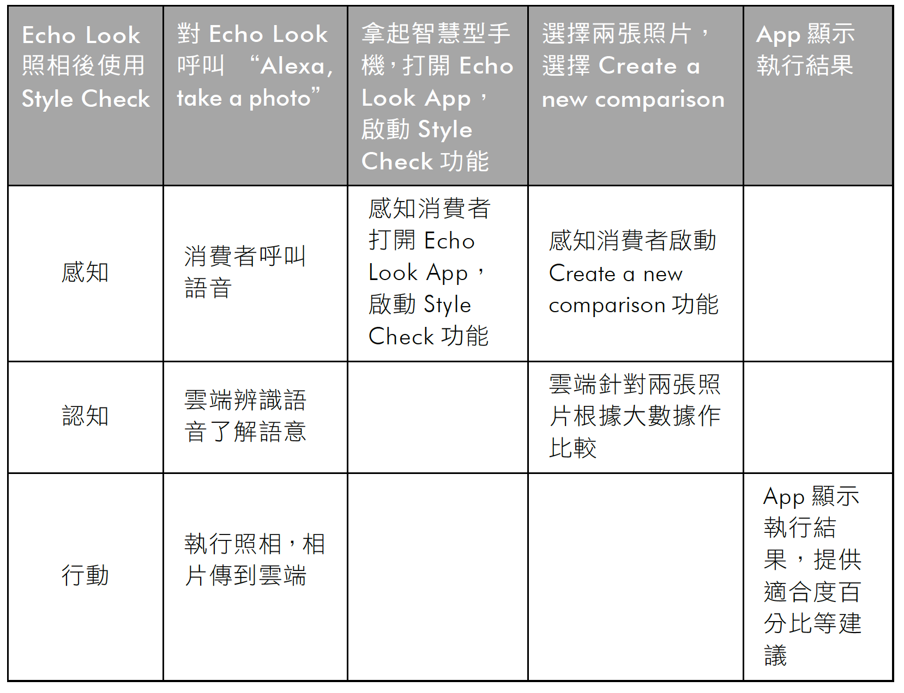
3-2-2 智慧家庭週邊設備
Echo Look＋Style Check 的AIoT情境旅程圖：

Slide 20
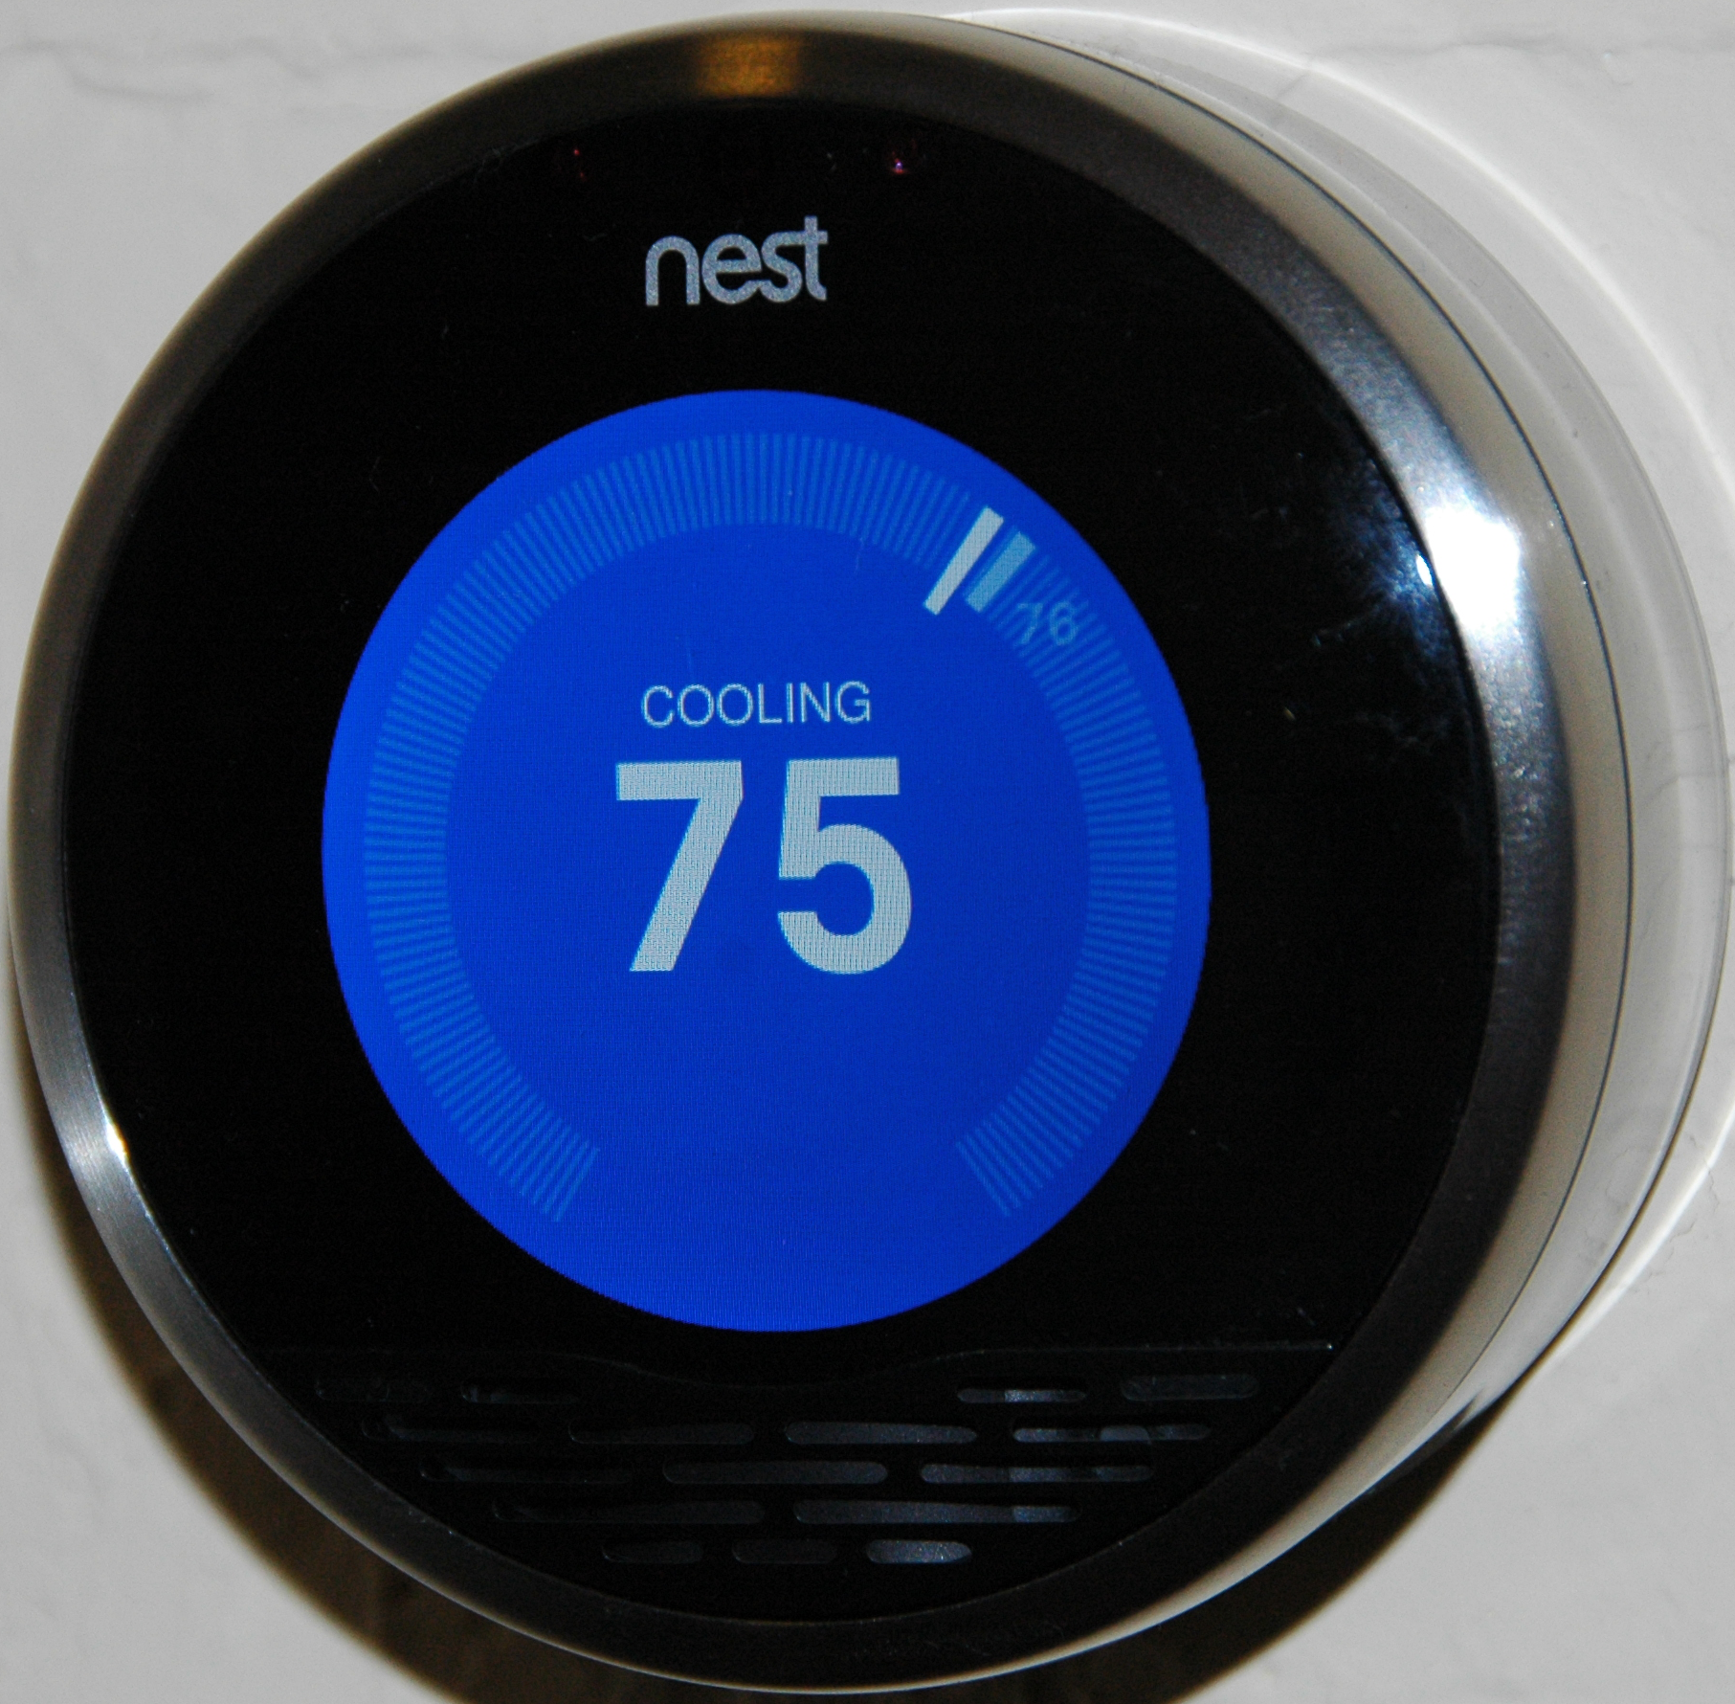
3-2-2 智慧家庭週邊設備
應用案例（四）： Nest Learning Thermostats恆溫控制器
Nest Labs由蘋果前工程師Tony Fadell和Matt Rogers 於2010年創立，它在2011年推出了Nest Learning Thermostats作為其第一款產品。而Nest在2014年1月被Google完成收購程序，現在為Alphabet的子公司。
圖：Nest Learning Thermostats， 取自網路https://upload.wikimedia.org/wikipedia/en/4/41 /Nest_front_official.png

Slide 21
3-2-2 智慧家庭週邊設備
Nest Learning Thermostats是一台可自學習的恆溫控制器，以Wi-Fi對外通信，基於機器學習算法，達成優化家庭和企業的冷暖氣供給以節約能源：使用者在第一周內必須自己調節此恆溫器以得到客戶使用數據，因此它可以學習家中人們的習慣溫度時間表，也就是在什麼時間家中會提供什麼環境溫度。以使用內置的傳感器和對應手機的位置，讓它意識到無人在家時，就可以轉換到節能模式。
對此恆溫控制器旋轉和點擊其控制輪，就會提供從加熱到冷房的選項菜單，包含設備設置，能源歷史和調度。用戶現在可以透過Google Assistant或是Alexa語音控制Nest 。

Slide 22
3-2-2 智慧家庭週邊設備
Nest Learning Thermostats恆溫控制器的商業模式圖

Slide 23
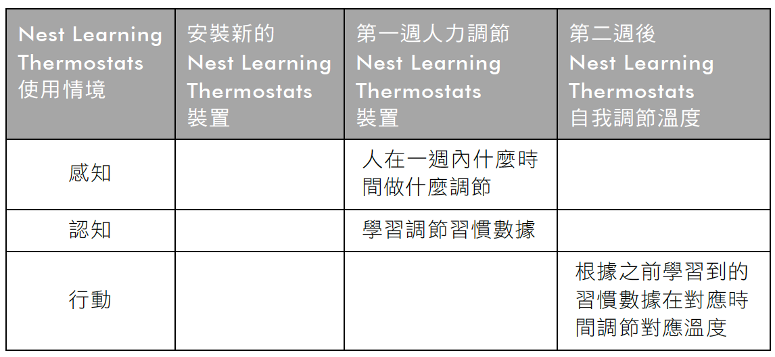
3-2-2 智慧家庭週邊設備
Nest Learning Thermostats恆溫控制器 的AIoT情境旅程圖：
流程：首先安裝新的Nest Learning Thermostats，接下來第一週以人為方式調節溫度，讓Thermostats知道家中調節的習慣，之後Nest Learning Thermostats自我調節溫度。

Slide 24
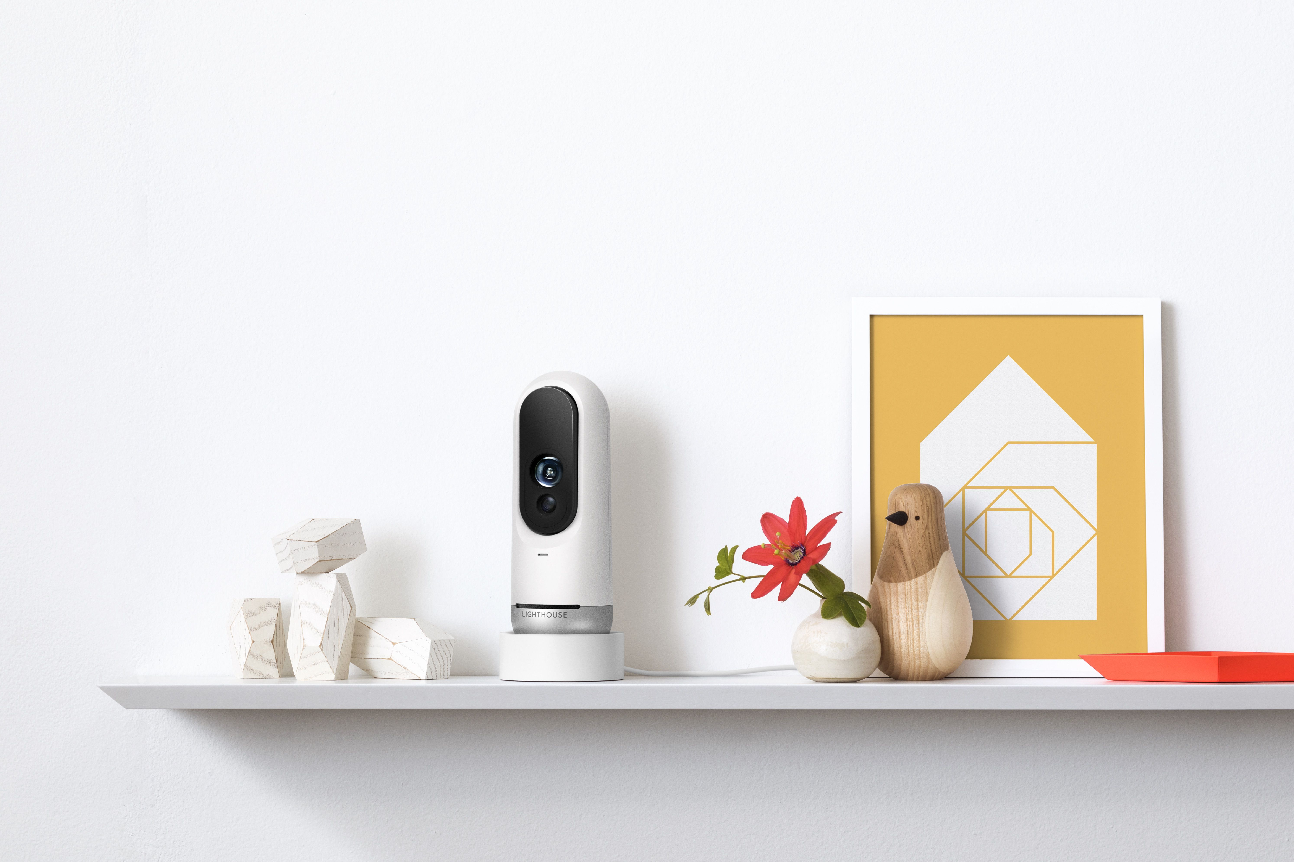
3-2-2 智慧家庭週邊設備
應用案例（五）： Lighthouse智慧攝影機
利用電腦視覺與機器學習的能力，當記下家中成員（包括寵物）的臉的多個視角圖片之後，當家中來了其他人，他會針對這些人對家人提出警告或對應反應。其中電腦視覺使用的是自動駕駛等級的3D映射技術，透過安裝在面對門的桌子或俯瞰房間的牆上使用。使用地理圍欄對應手機訊號來追踪您跟家人是否在家或離家 。
圖：Lighthouse智慧攝影機，取自網路：https://www.cnet.com/au/products/lighthouse-interactive-assistant/preview/

Slide 25
3-2-2 智慧家庭週邊設備
這台攝影機可以透過網路跟家人進行App遠端通話， 還可以利用語音查詢事件發生與否（例如：我的小孩回家了嗎？），或是查詢時間區間內的事件（例如：在3:00到5:00間，誰在家裡奔跑），如果查詢到事件的影像紀錄時，就會在智慧型手機的對應App播放。
這個產品本身有購入價格與月租費用，現在僅在官網（www.light.house）販售。類似的產品包括Google推出具備機器學習功能的Nest Cam Iq，以及Amazon推出將智慧攝影機的與門鎖功能結合的Amazon Key。
Android之父也是Lighthouse AI公司聯合創始人安迪•魯賓（Andy Rubin）對外談到，並沒有將這產品視為家庭安防攝像機，而認為這是一個“互動助手”。Lighthouse的費用不便宜，消費者接受度還需要觀察，目前只在官網預購。

Slide 26
3-2-2 智慧家庭週邊設備
Lighthouse智慧攝影機 的商業模式圖

Slide 27
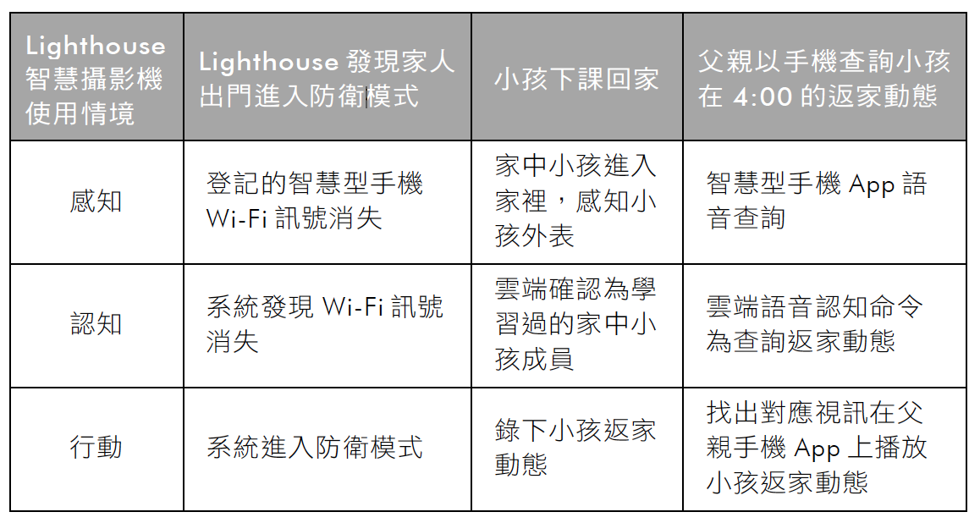
3-2-2 智慧家庭週邊設備
Lighthouse 的AIoT情境旅程圖：
流程： Lighthouse發現家人出門進入防衛模式，小孩下課回家，父親以手機查詢小孩在4:00的返家動態 。

Slide 28
3-2-3 家用機器人
家用機器人在華碩的Zenbo以2萬台幣左右的價錢開始出售，打入很多家庭後開始興起，成為新的類別。
在Zenbo進入家庭之前，日本軟體銀行機器人Pepper也切入了日本家庭，成為陪伴長者及家人的好夥伴。
根據工研院 IEK 產經中心分析師陳右怡的資料，家用型機器人有5 大應用領域：家事、娛樂休閒、個人移動工具、老人照護及身障輔助、居 家監控。因為要融入家中，家用機器人必須符合國情，亞洲人使用上重視 與老人小孩的陪伴功能，但對歐美則是著重居家生活帶來實用與便利性。

Slide 29
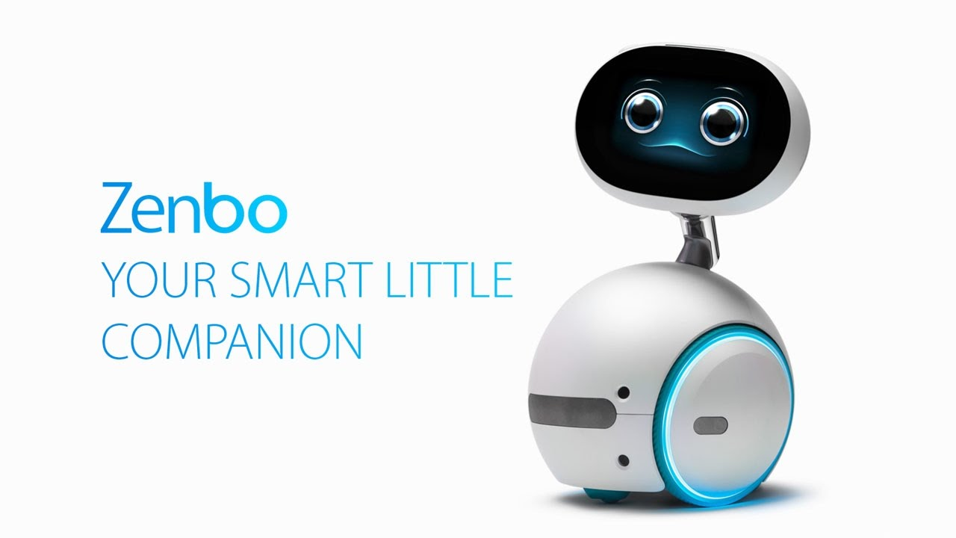
3-2-3 家用機器人
應用案例（六）：華碩的Zenbo
Zenbo是華碩電腦在2016年底推出的一款家用機器人，不同於軟體銀行的機器人Pepper跟人相像，Zenbo並沒有實體五官跟手，所具備的是在顯示螢幕上畫出來的可愛五官，及用脖子連接具備輪子可以移動的基座。
圖：Zenbo家用機器人，取自網路：https://www.youtube.com/watch?v=U8Qts6_D1XU

Slide 30
3-2-3 家用機器人
Zenbo在官網上特別強調他有五大功能：教育、娛樂、便利生活、健康照護與智慧家庭。教育方面為與巧連智合作的幼教部分及一些教育互動；娛樂包含購物、運勢、股市及音樂；便利生活為與合作夥伴提供之生活服務，包含語音叫車服務、到府快遞、居家清潔及樂齡學習（遠端視訊教學）；健康照護包括對警政署求救、處方籤宅配及跌倒偵測功能，其中跌倒偵測對家中有長者的家庭是很不錯的功能；而智慧家庭功能就是以智慧中控Gateway的方式連接智慧家庭裝置。
Zenbo目前也提供軟體開發工具與介面，讓第三方可以協助開發一些特別的服務。

Slide 31
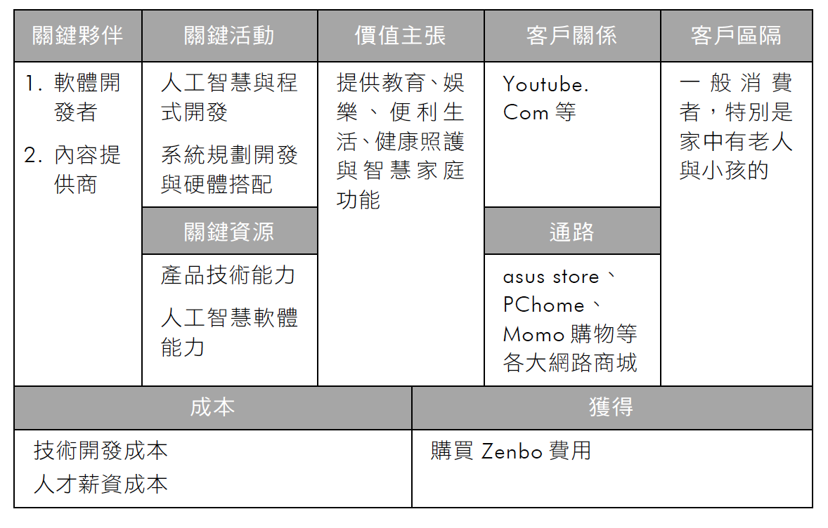
3-2-3 家用機器人
Zenbo 的商業模式圖

Slide 32
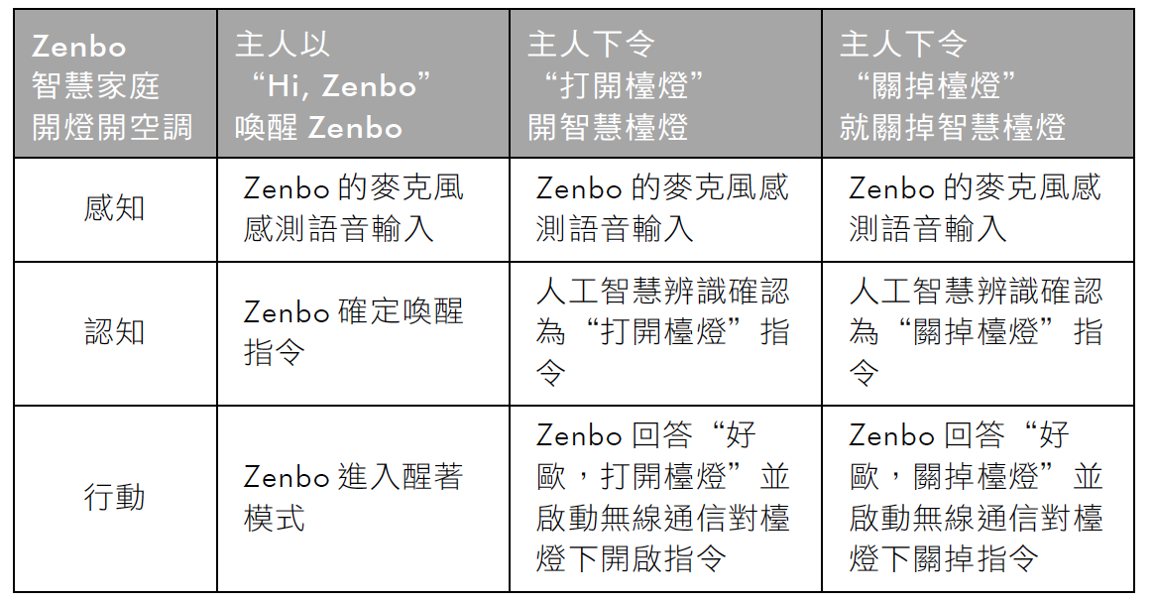
3-2-3 家用機器人
Zenbo的AIoT情境旅程圖：
流程： 喚醒Zenbo後，對Zenbo下命令 開智慧燈（事先設定好“檯燈”），最後對Zenbo下命令關掉。

Slide 33
3-3 商機與未來展望
智慧家庭隨著Amazon Echo系列與Google Home系列的大賣，把之前智慧家庭產品的買氣不振，一掃而空，不過，其實這只是開始，智慧家庭的產品要能夠符合客戶需求，才會讓客戶想購買。 在未來展望的部分，也依照「Gateway智慧中樞」、「智慧家庭週邊設備」與「家用機器人」來分節探討。

Slide 34
3-3-1 Gateway智慧中樞
智慧音箱所使用的技術都是人工智慧的語音辨識與語意辨識，因為有語言別，要學習時都得一種一種學習，雖然可能透過移轉技術（transform）加速，但是對語系大不相同者，還是得花很大的功夫，這也是Amazon Echo跟Google Home這樣的智慧音箱推廣到到與中文世界速度較慢的原因。台灣目前的智慧喇叭，如果沒有好用的生態系支援與功能，相對消費者一定興趣缺缺。
中國大陸的百度與科大迅飛語音輸入與語意辨識已經有不錯的成績，但是在台灣直接使用會遇到台灣國語語音及台灣慣用語很多與中國大陸的不同，讓直接使用這些引擎會有問題。

Slide 35
3-3-1 Gateway智慧中樞
台灣科技部將辦台灣語音語意辨識的人工智慧競賽，接下來看透過這樣是否可以訓練出合用於台灣的引擎。
使用智慧語音輸入，其實在智慧型手機上已經證明讓消費者愛用，而Alexa與Google Assistant的持續爆量成長，也證明了消費者喜歡使用直覺好用的智慧中樞，這樣的產品只要直覺好用，相信接下來有會有很大的 成長。

Slide 36
3-3-2 智慧家庭週邊設備
智慧家庭設備中接下來屬於影像辨識與語音辨識需要用到人工智慧的產品因為顧及客戶的隱私權考量，在設備端的人工智慧處理（邊緣運算 Edge Computing），接下來應該會越來越多。而如果會連到雲端，則必需顧及到客戶隱私權及客戶使用的意願，像是EchoLook及松下的美顏智慧鏡子。
人工智慧跟智慧家庭週邊設備的結合另外的重點是在強化整體服務。在中國大陸，小米之前以低價強力推很多物聯網的產品到各個家中，接下來小米宣布與百度合作，透過百度的人工智慧強化服務力，接下來相信對消費者有很強的吸引力。

Slide 37
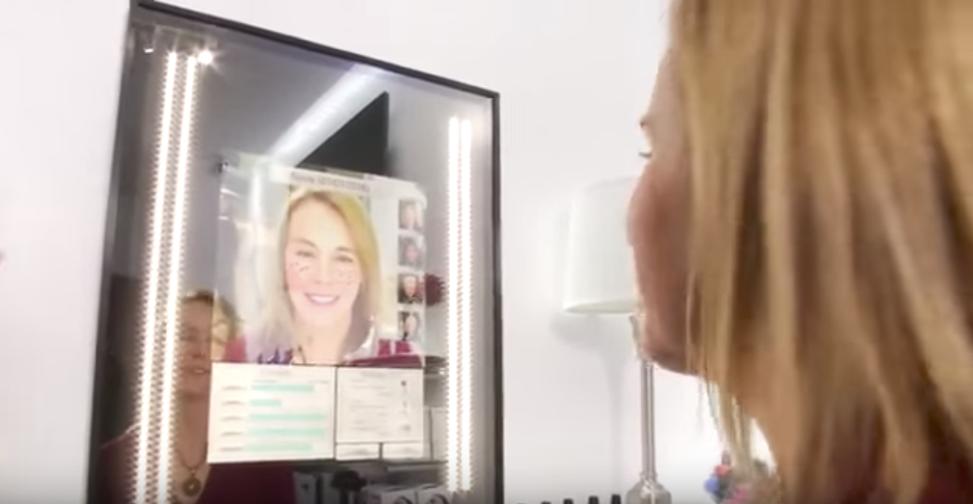
3-3-2 智慧家庭週邊設備
展望案例（一）：松下的美顏智慧鏡子
松下（Panasonic）開發了的美顏智慧鏡子「Beauty Smart Mirror」，它可以做到化妝預覽，完全運用到擴增實境的技術，讓使用者可以未上妝先體驗上妝後的風格。可以模擬的有眉妝、眼妝、腮紅、唇妝和鬍子等，選擇後再看整體的化妝效果。還可以看到幾個使用者用過這個化妝模式以及多少使用者喜歡這個內容的社群激勵部分。
圖： 松下美顏智慧鏡子， 取自網路https://www.youtube.com/watch?v=QgQ9yqM4et4

Slide 38
3-3-2 智慧家庭週邊設備
它也可以用人工智慧，做到皮膚分析的功能，利用毛孔、斑點、皮膚透亮程度、皺紋及微笑紋五項內容做成雷達圖，可以看出你的皮膚是否需要水分，而且跟之前的紀錄比較，看皮膚狀況是否改進，如果這是使用保養品的結果的話，就可以知道保養品的使用是否有效，並具體提出改善的方式，像是遮瑕膏等。同時它還能跟智慧型手機上的行事曆同步，提醒你是要上班、出席聚會，對應到不同的妝。 在鏡子的底部具備化妝面膜製作機，經過演算法分析後生成一種化妝面膜，用戶透過設備將妝敷上臉部，就完成化妝了。
不過2016年底版本的設備產生的這個面膜利用數分鐘製作好，但是卻需一天風乾後才能使用，並不符合消費者需求。松下智慧鏡子已經研發多年，但現在仍屬實驗性產品。

Slide 39
3-3-3 家用機器人
家用機器人是因為華碩的Zenbo開啟了先例，Zenbo雖然很簡單，但是便宜，扮相又可愛（因為是電腦畫的，所以用扮相），其實在台灣銷售的還不錯，華碩電腦也一直想辦法擴充它的用途。現在華碩電腦透過跟騰訊合作，已經將Zenbo賣進中國，改稱為Qrobot小布，當然也因此結合了騰訊的系統：「雲小微平台」：包含QQ音樂、騰訊視頻、小微百科、新聞、氣象、企鵝FM等服務。
隨著機器人的人工智慧能力越來越強大，結合智慧家庭與各種好用的功能，未來必然大有可為，現在，還需要一段時間發展起來才行。

Slide 40
3-4 結論
因為家中可以智慧化的產品很多，智慧家庭一直是很多廠商投入的重點，但是之前因為各大陣營使用不同的協定，過於破碎，並沒有提出好的服務，一直買氣不振。
現在由於人工智慧語音辨識與語義識別的強力介入，讓這一切興盛起來，如果再透過人工智慧的強力整合，提升服務力，接下來相信只會越來越好。
而因為要顧及客戶隱私權，接下來人工智慧終端運算的運用應該也會越來越普遍。

Slide 41
本章結束

